Slide 1
jQuery
이클립스 설정

Slide 2
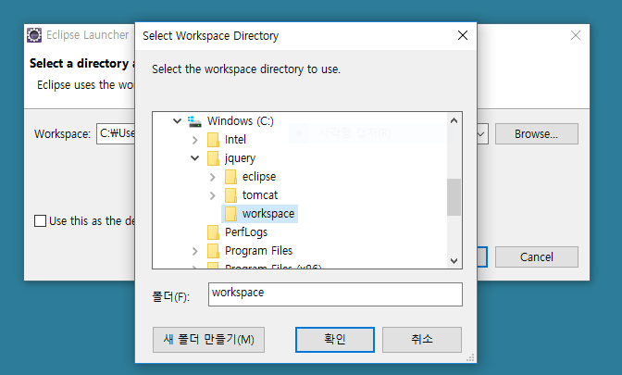
작업 폴더 만들기
앞으로 예제를 만들 작업 폴더를 만들고 이를 설정하여 준다.

Slide 3
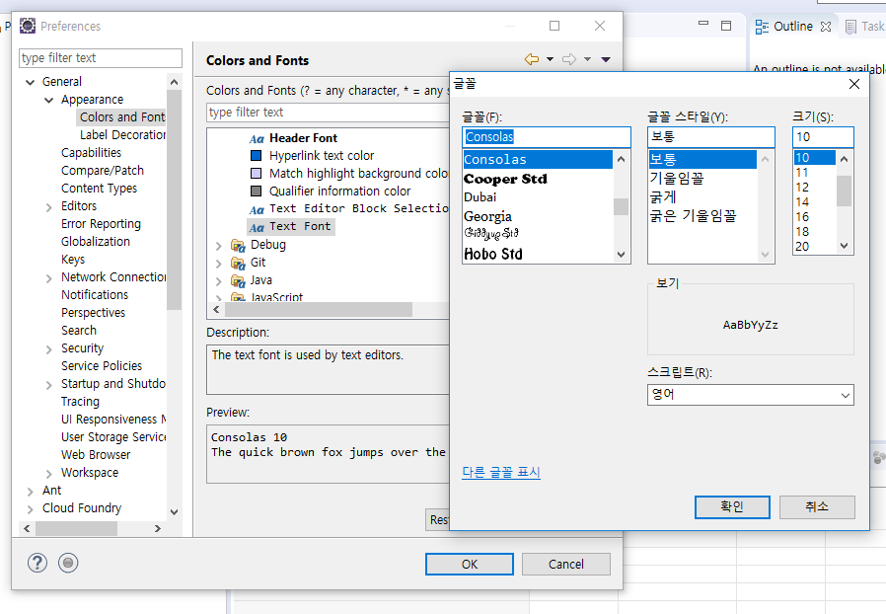
폰트 설정
- Window > Preferences > General > Appearance > Colors and Fonts
- 글자 크기를 11 이상으로 설정한다.

Slide 4
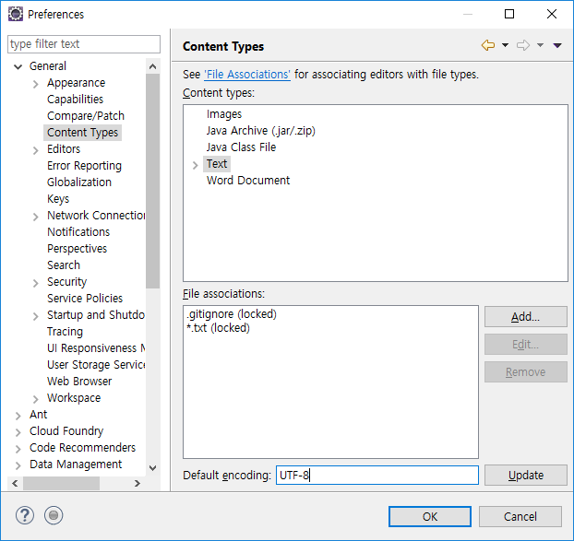
인코딩 설정
Window > Preferences > General > Content Types
UTF-8로 설정한다.

Slide 5
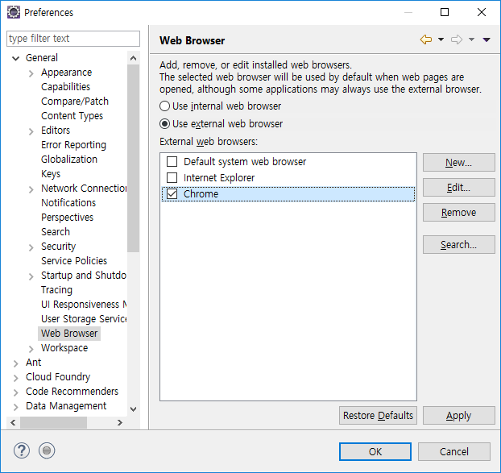
웹 브라우저 설정
Window > Preferences > General > Web Browser

Slide 6
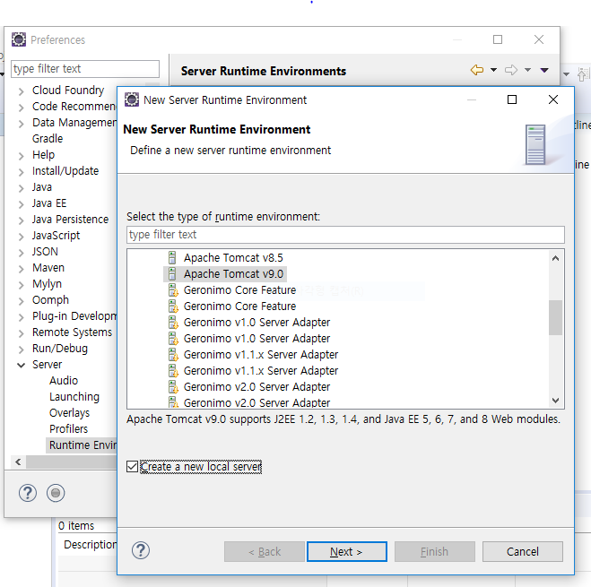
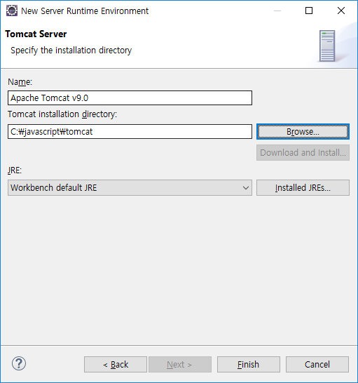
서버 설정
Window > Preferences > Server > Runtime Environment

Slide 7
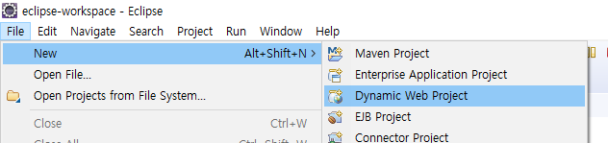
프로젝트 만들기
File > New > Dynamic Web Project

Slide 8
학습정리
작업 폴더 설정
폰트 크기 설정
인코딩 설정
웹 브라우저 설정
서버 설정
Notes:
슬라이드 쇼 모드에서 화살표를 클릭하여 링크를 방문하세요.

